Slide 1

Prix pour les monuments
historiques vivants 2025
Le dossier de candidature complet doit être envoyé avant le 15 mars 2025
par WeTransfer à : communication@fondation-merimee.org

Slide 2
► La présentation photographique est le document visuel présenté au jury,
à vous de le rendre attrayant et compréhensible.
Le présent powerpoint est un modèle, vous êtes libre de le modifier.
► Attention, en cas de non-respect des règles ci-après,
votre dossier ne sera pas examiné par le jury.
RÈGLES GÉNÉRALES À RESPECTER :
Conserver le format des diapositives : standard (4:3)
Conserver la police Calibri
Limiter les textes informatifs, privilégier les images
Utiliser des photographies de qualité
Préférer une grande image plutôt que plusieurs petites
Légender toutes les images

Slide 3
Ajoutez ici une photo du monument
Prix pour les monuments historiques vivants 2025
Nom du monument :
Département / Région :

Slide 4
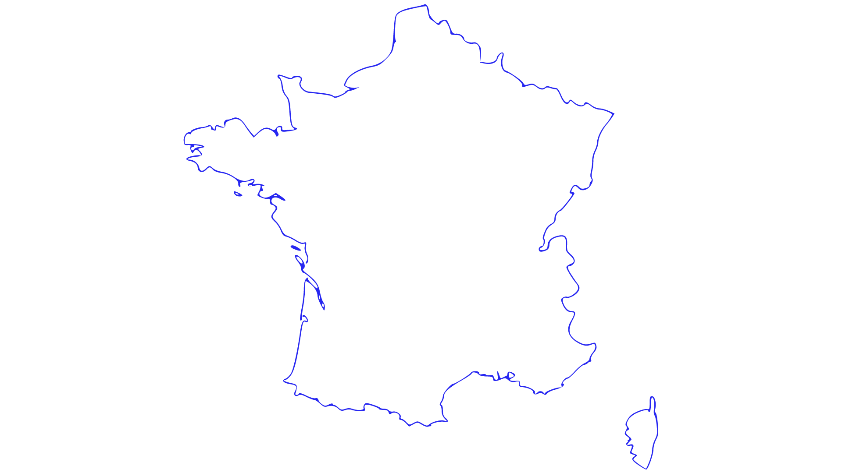

Ville :
Code postal :
Déplacez le curseur

Slide 5
Plan cadastral du monument
Ajoutez ici une photo

Slide 6
Plan du bâtiment ou du jardin faisant l’objet des travaux
Ajoutez ici une photo

Slide 7
Vue d’ensemble du monument
Ajoutez ici une photo

Slide 8
Vue d’ensemble du monument
Ajoutez ici une photo

Slide 9
Photographies des parties faisant l’objet des travaux
Ajoutez ici une photo

Slide 10
Photographies des parties faisant l’objet des travaux
Ajoutez ici une photo

Slide 11
Photographies des parties faisant l’objet des travaux
Ajoutez ici une photo

Slide 12
Plan des travaux envisagés pour la restauration
Ajoutez ici une photo

Slide 13

QUELQUES CONSEILS
POUR METTRE EN VALEUR VOTRE PROJET
Budget
► Attention, en cas de non-respect des règles ci-après,
votre dossier ne sera pas examiné par le jury.
1- Si le montant global des travaux est supérieur à 500 000 €, il convient d’identifier une tranche de travaux spécifique.
2- Le montant du prix doit représenter au maximum 50 % du programme global des travaux.
3- Les tableaux doivent être remplis entièrement par vos soins (cela inclut le calcul des % et des totaux).
► Remarque : Pourquoi différencier « Programme global des travaux » et « Tranche de travaux faisant l’objet du soutien » ?
Le Mécène souhaite soutenir une action spécifique réalisée dans l’année suivant l’attribution du prix.

Slide 14
Budget
Programme global des travaux
Nature des travaux - Restauration | Coût en € TTC
Le cas échéant, honoraires architecte
Le cas échéant, assurances
TOTAL TTC | €

Slide 15
Budget
Tranche faisant l’objet du soutien
Nature des travaux - Restauration | Coût en € TTC
Le cas échéant, honoraires architecte
Le cas échéant, assurances
TOTAL TTC | €

Slide 16
Programme global des travaux
Plan de financement
 | Partenaires du projet | Montant en €/TTC | Taux (%) | Acquis, Demandés ou En cours
Financements publics | Direction Régionale des Affaires Culturelles (DRAC)
 | Conseil Départemental
 | Conseil Régional
 | Autre (préciser)
 | TOTAL 1
Financements privés | Prix pour les monuments historiques vivants
 | Autre mécène (préciser)
 | Autre mécène (préciser)
 | TOTAL 2
Autofinancement | Ressources du monument
 | Apport personnel du propriétaire
 | Emprunt
 | TOTAL 3
 | TOTAL 1+2+3 |  | 100 %

Slide 17
Tranche faisant l’objet du soutien
Plan de financement
 | Partenaires du projet | Montant en €/TTC | Taux (%) | Acquis, Demandés ou En cours
Financements publics | Direction Régionale des Affaires Culturelles (DRAC)
 | Conseil Départemental
 | Conseil Régional
 | Autre (préciser)
 | TOTAL 1
Financements privés | Prix pour les monuments historiques vivants
 | Autre mécène (préciser)
 | Autre mécène (préciser)
 | TOTAL 2
Autofinancement | Ressources du monument
 | Apport personnel du propriétaire
 | Emprunt
 | TOTAL 3
 | TOTAL 1+2+3 |  | 100 %

